Slide 1
React + Redux
Takenaka

Slide 2



javascript界を賑わす人物達
React

Slide 3
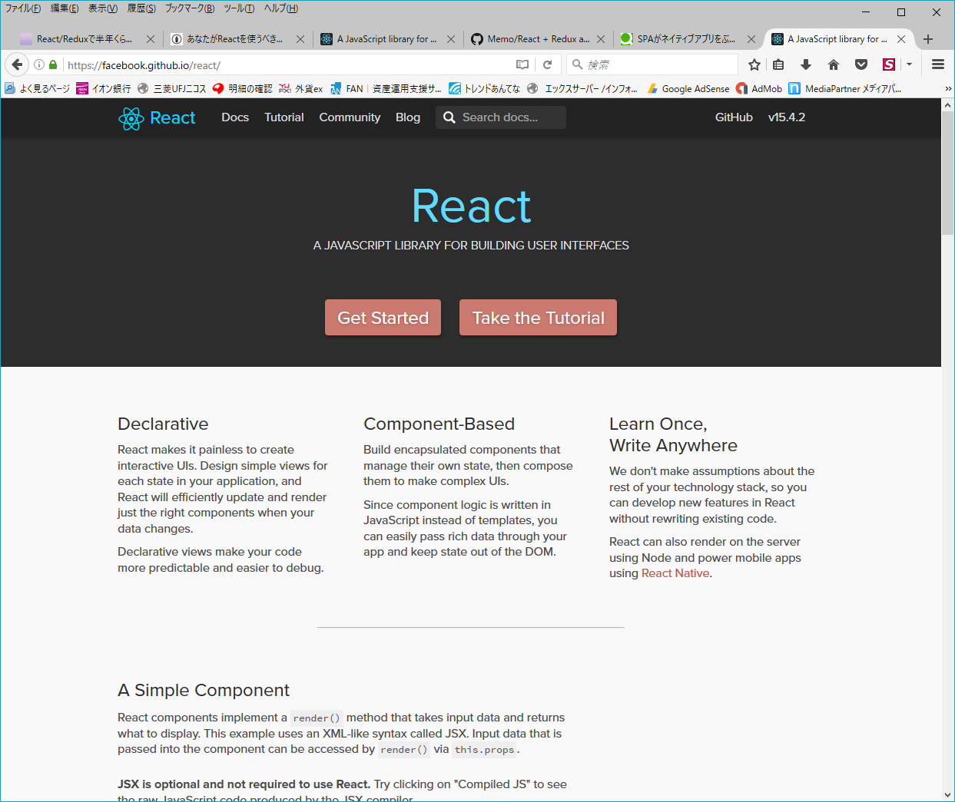
WEBページをリッチに
従来のホームページ
ページ遷移が多い
要素の更新は遅くて面倒(jQueryやら)
シングルページアプリケーション
１ページで全てが完結
要素を更新するのも簡単
https://facebook.github.io/react/

Slide 4
レスポンシブルに
{
kay1: value1,
kay2: value2
}
データバインディング
仮想DOM (virtual dom)
値が変わる度に再描画
virtual domで一度描画
差分のみを実際の画面に反映

Slide 5
React とは
コンポーネント指向な javascript のライブラリ。
Page.jsx
Header.jsx
Content.jsx
Button.jsx

Slide 6
React の凄い所
javascriptでHTMLを書ける。
Content.jsx
Page.jsx
class Content extends React.Component {
render() {
return (
<div className=“content">
<h1>{this.props.title}</h1>
<p>{this.props.dec}</p>
</div>
);
}
}
class Content extends React.Component {
render() {
return (
<div className=“page”>
<Header className=“header“/>
<Content className=“content“/>
<Footer className=“header“/>
</div>
);
}
}

Slide 7

Redux とは
Reactの状態を管理するためのフレームワーク
DOMの個々の状態(state)を集約する機構
user
event
Action
state
Redux
Reducer
Container
state

Slide 8
Redux の構造
container
Action
{
type: action,
payload: data,
}
container (ビュー)
DOMを記述
Action（コントローラ）
Reducerへデータを渡す
Reducer（モデル）
stateに代入しか出来ない
dispacth
action
Creator
{
key1: value1,
key2: value2,
key3: value3,
}
render
Reducer
Reducer
Reducer
Container

Slide 9
React + Redux に触れて感じた事
container
静的なページから動的なページへの進化の可能性。
しかし、Webは奥深く制約も多い

